Slide 1
Муниципальное образование Усадищенское сельское поселение Волховского муниципального района Ленинградской области
О Т Ч Е Т
Главы администрации
муниципального образования
Усадищенское сельское поселение
Волховского муниципального района Ленинградской области
за 2022 г.

Slide 2
Главная цель органов местного самоуправления – улучшение качества жизни местного сообщества и увеличение его вклада в развитие всей страны

Slide 3
Нормативные правовые акты,
регламентирующие исполнение полномочий
по решению местных вопросов
Федеральный закон от 6 октября 2003 года
№ 131-ФЗ «Об общих принципах организации местного самоуправления в Российской Федерации»
Устав муниципального образования Усадищенское сельское поселение Волховского муниципального района Ленинградской области

Slide 4
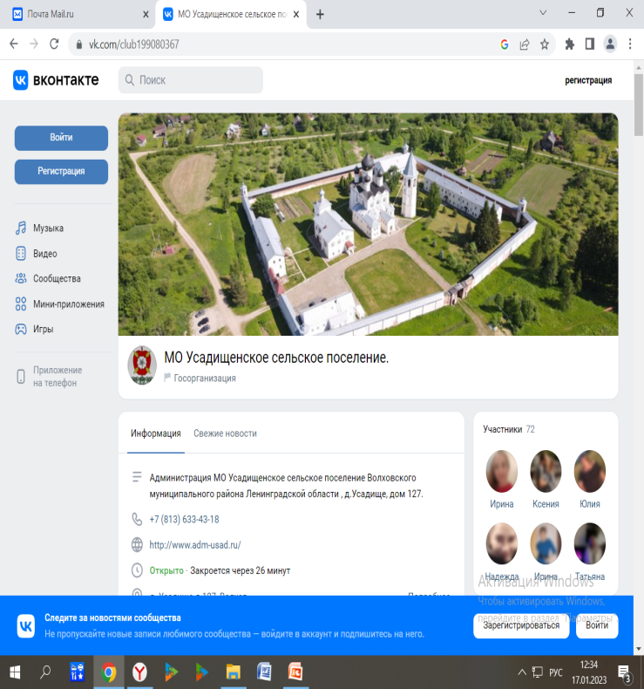
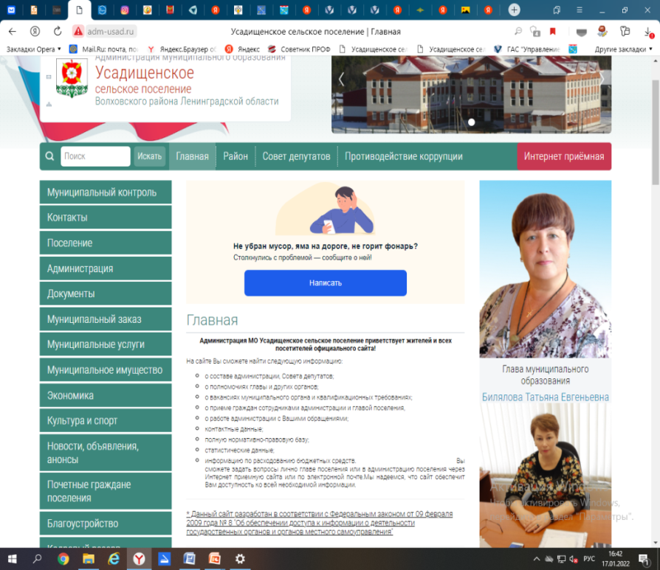
Размещение информации о деятельности Усадищенского сельского поселения

Slide 5
ДОКУМЕНТООБОРОТ
ВХОДЯЩИЕ ДОКУМЕНТЫ – 1655
ПРАВОВЫЕ АКТЫ – 114
ЗАЯВЛЕНИЯ ГРАЖДАН – 18
ЛИЧНЫЙ ПРИЕМ – 27 человек

Slide 6
ДЕМОГРАФИЯ
2022 год
РОДИЛОСЬ – 9 чел.
УМЕРЛО – 26 чел.
ПРИБЫЛО-58 чел.
ВЫБЫЛО – 85 чел.

Slide 7
Экономика

Slide 8
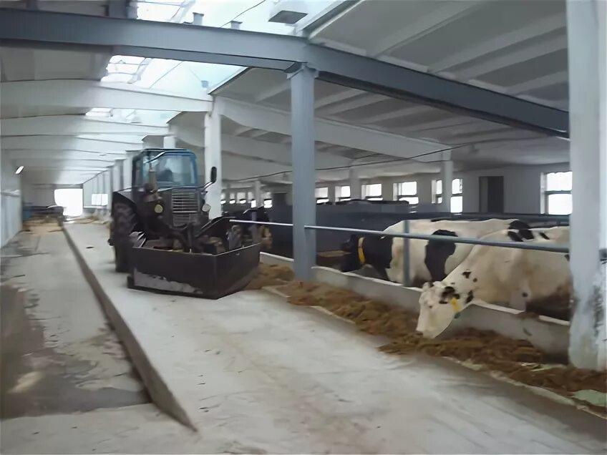
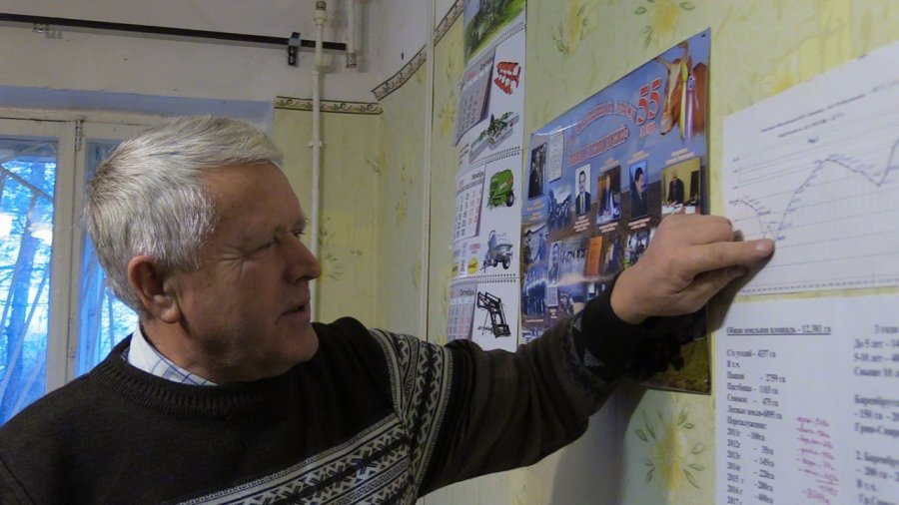
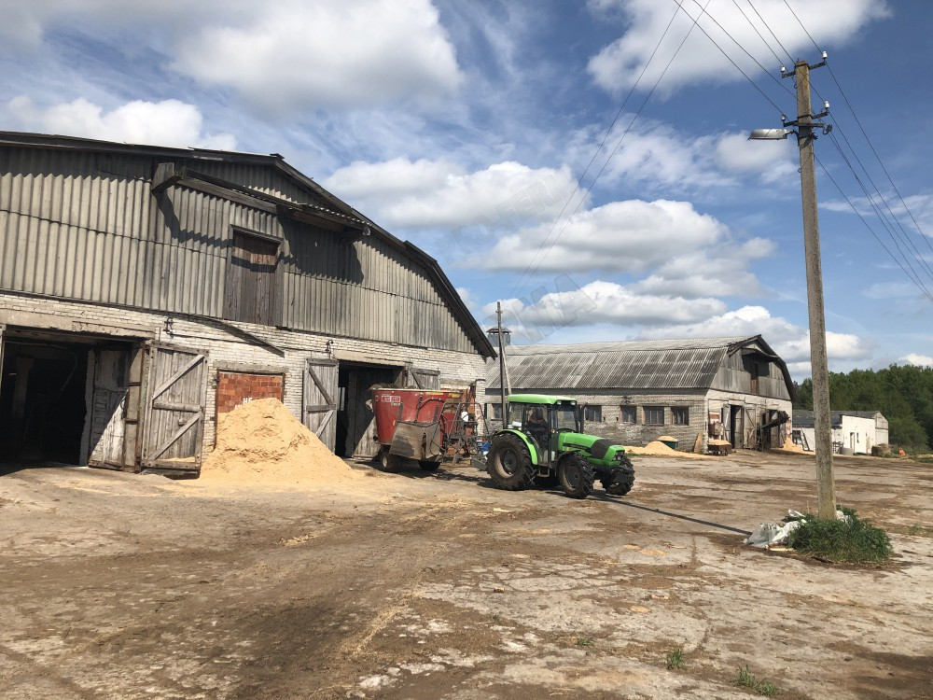
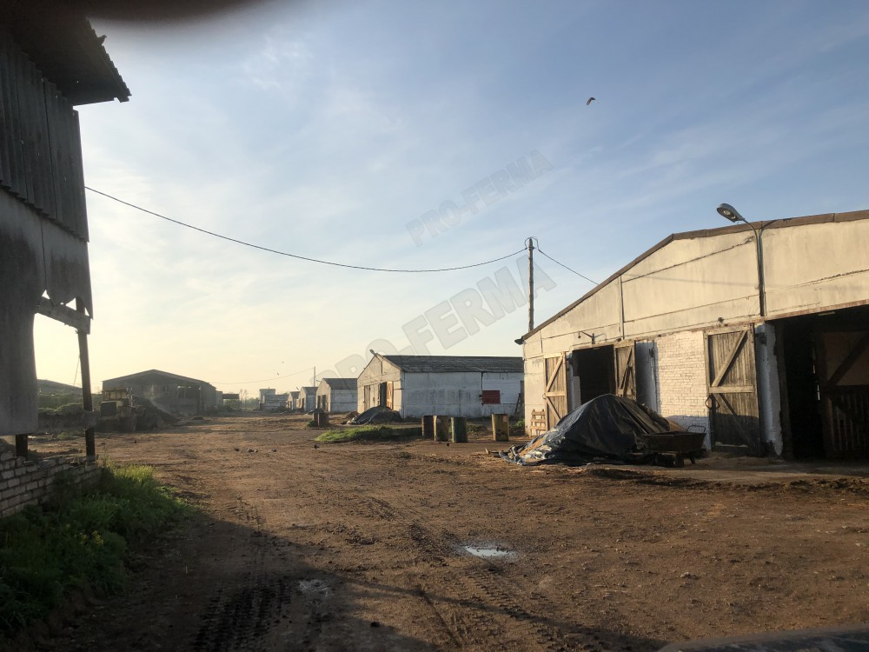
ООО «Племзавод Мыслинский»

Slide 9
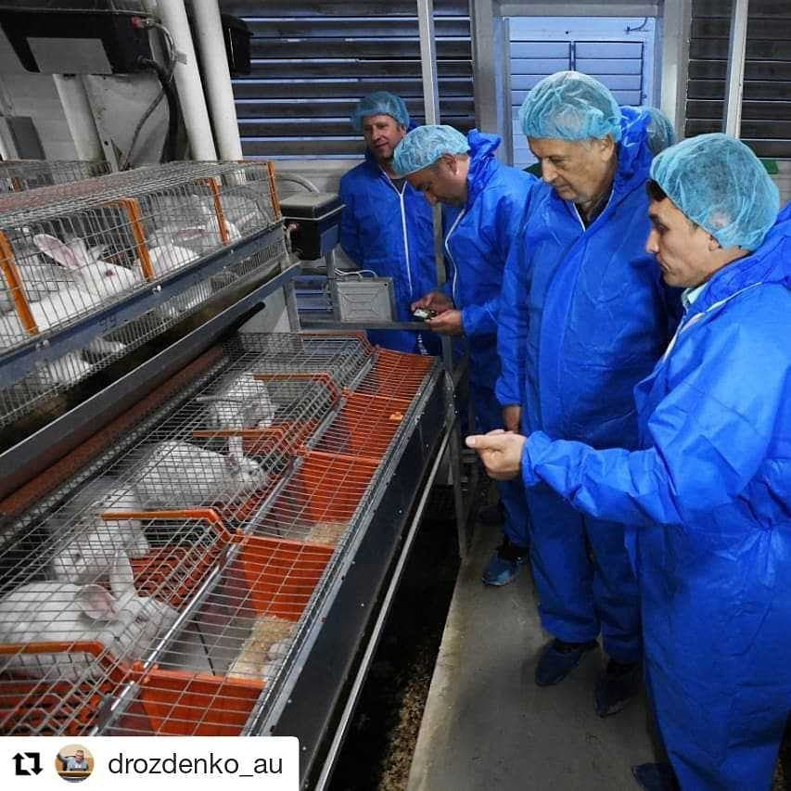
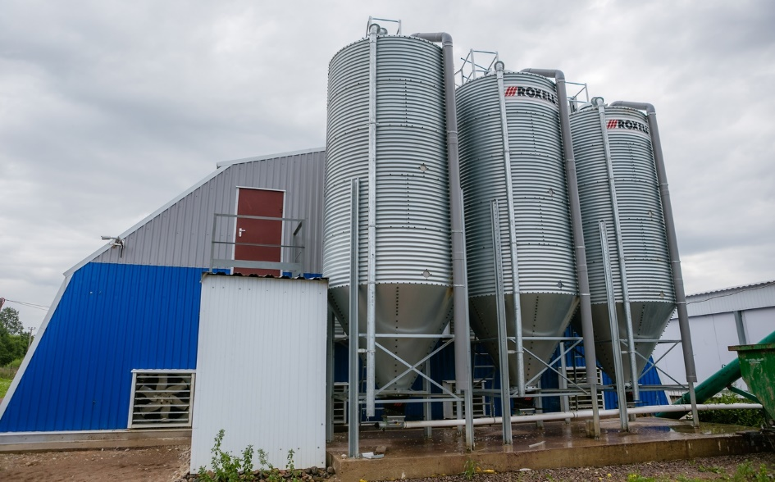
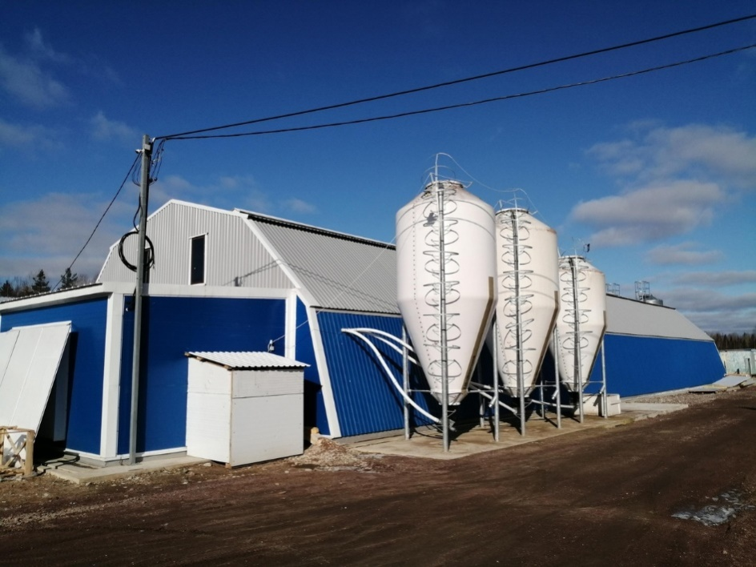
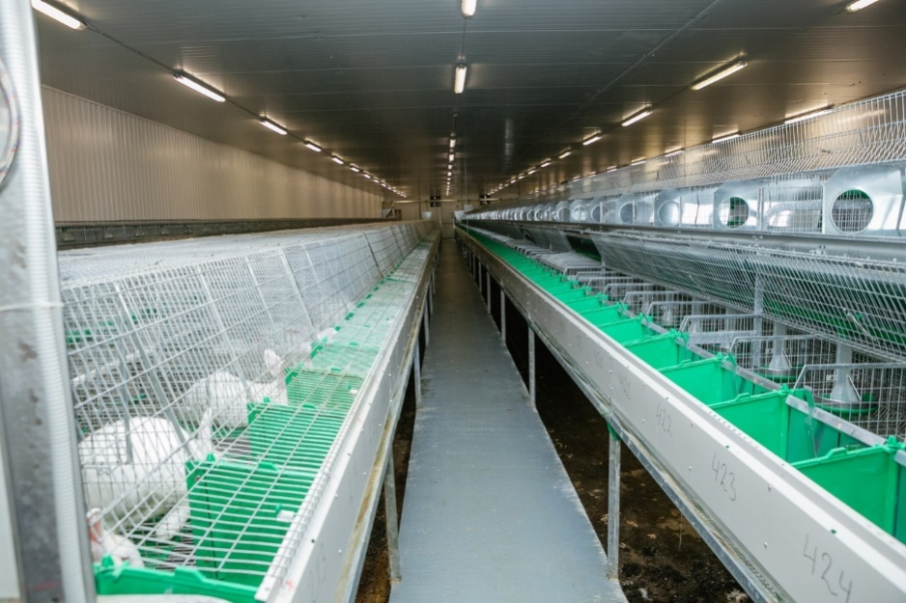
СЕЛЬСКОХОЗЯЙСТВЕННЫЙ ПОТРЕБИТЕЛЬСКИЙ
ПЕРЕРАБАТЫВАЮЩИЙ
СНАБЖЕНЧЕСКО-СБЫТОВОЙ
ОБСЛУЖИВАЮЩИЙ КООПЕРАТИВ "ПРИОРИТЕТ"

Slide 10
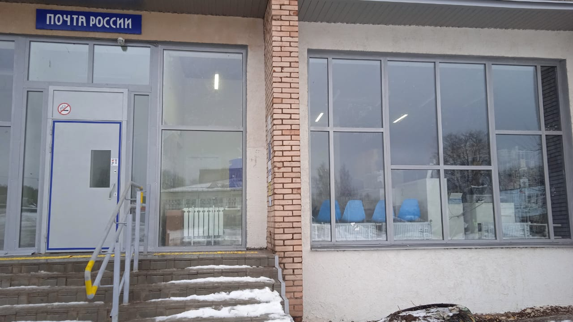
Новый современный вид почтового отделения
д. Усадище

Slide 11
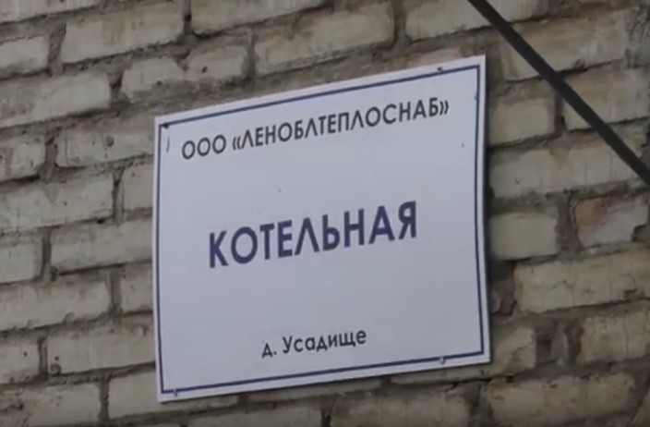
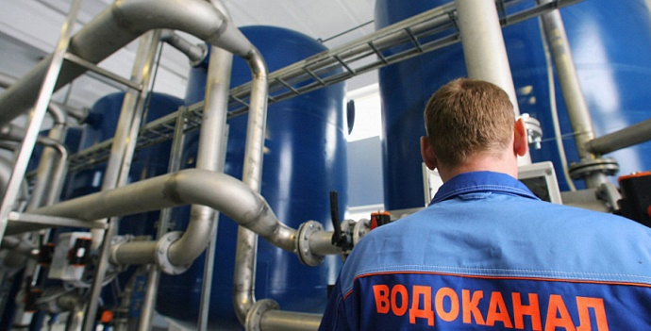
Жилищно-коммунальное хозяйство
ООО «Леноблтеплоснаб»
ООО «Жилищник»
ГУП «Ленблводоканал»

Slide 12
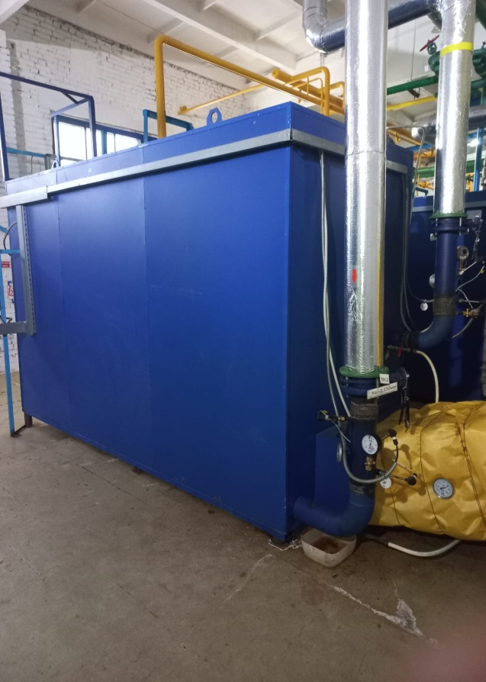
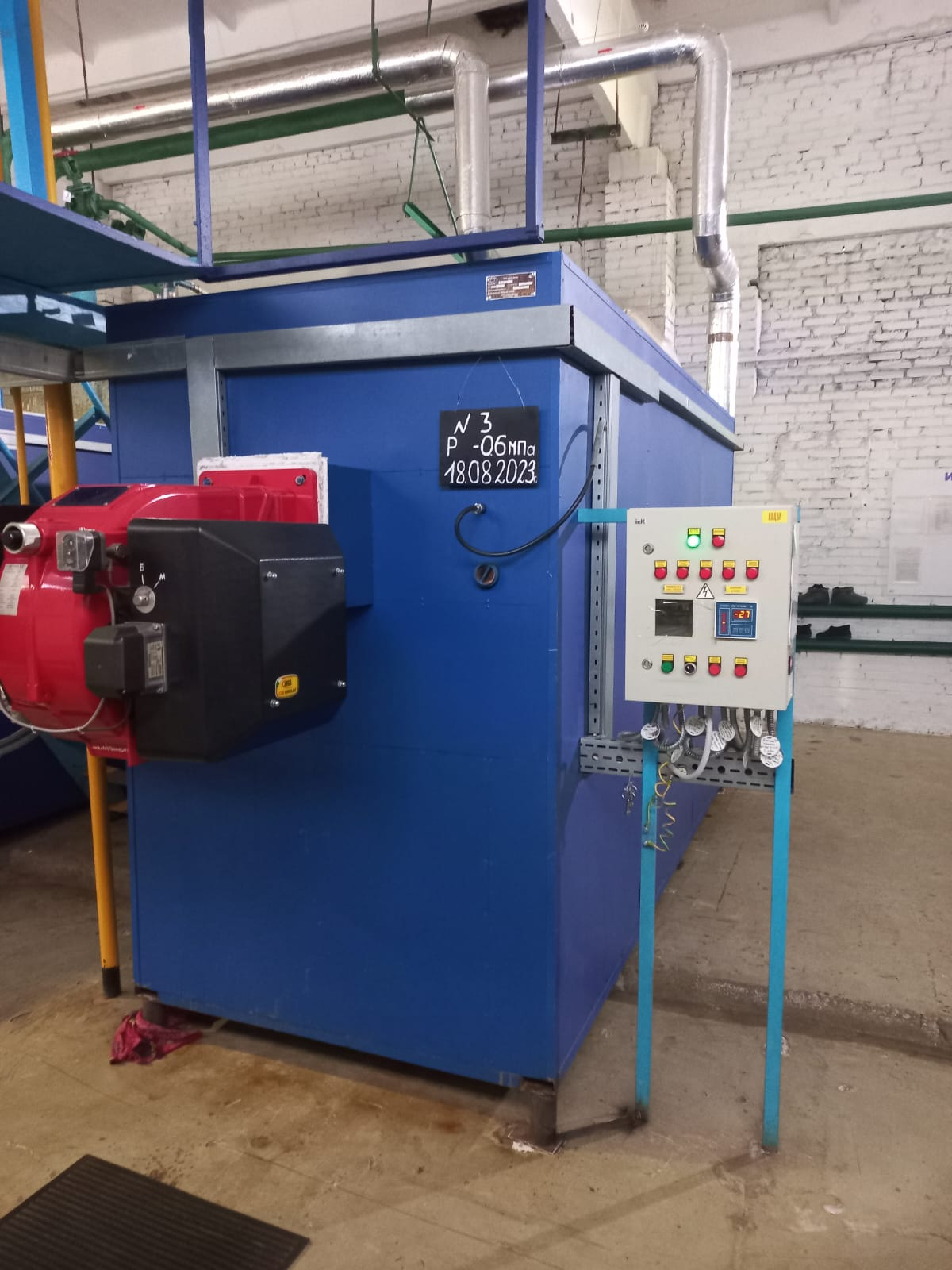
Реализация муниципальной программы «Повышение энергоэффективности»
Ремонт котла КВГМ-2,5-95 в котельной по адресу: д.Усадище, около д.1
Общая стоимость работ
1 500 тыс.руб.

Slide 14
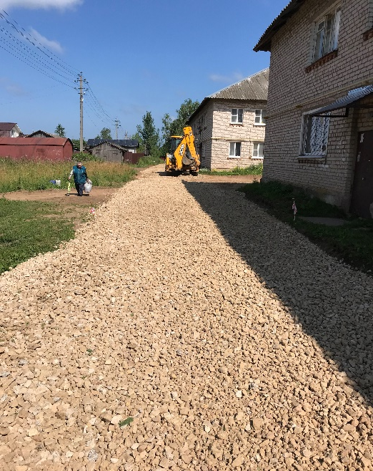
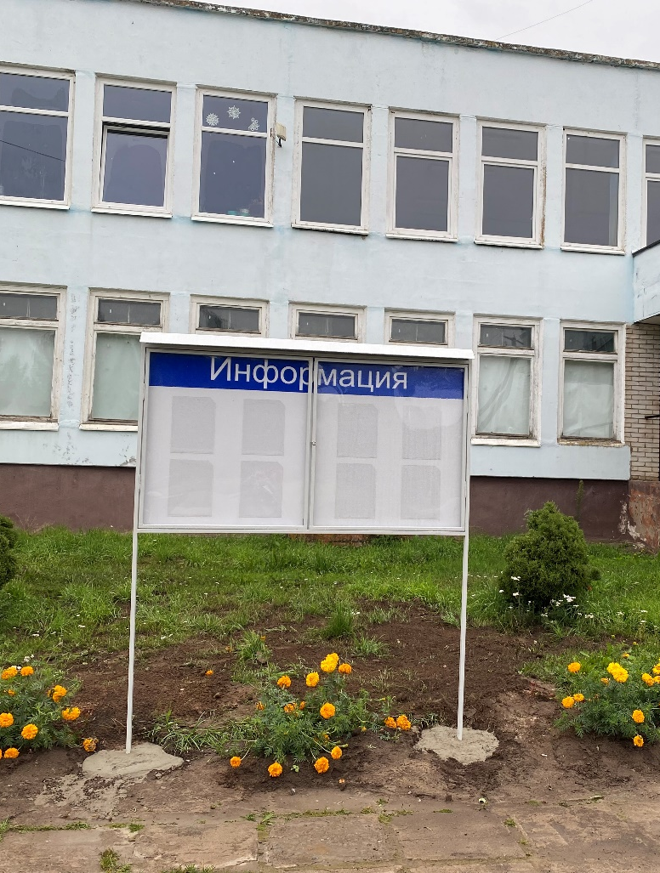
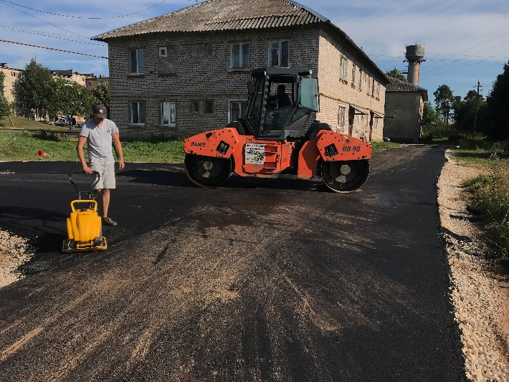
Исполнение муниципальных программ в 2022 году
Ремонт придворовой
территории д. Усадище
Комплекс работ по изготовлению,
доставке и монтажу
информационного стенда

Slide 15
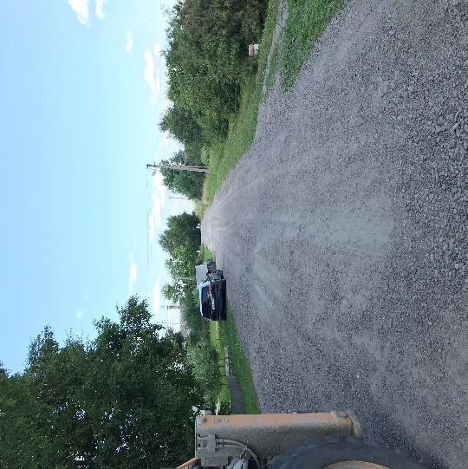
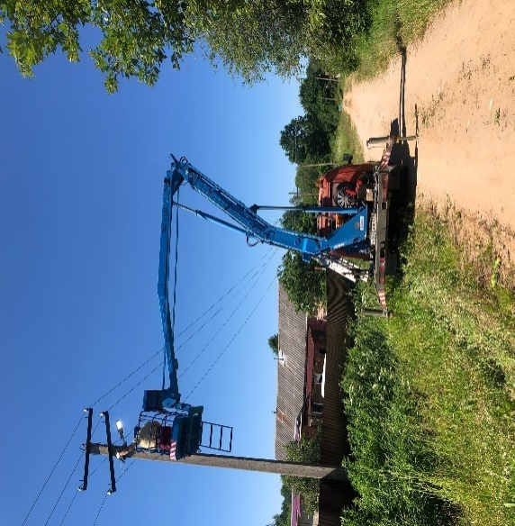
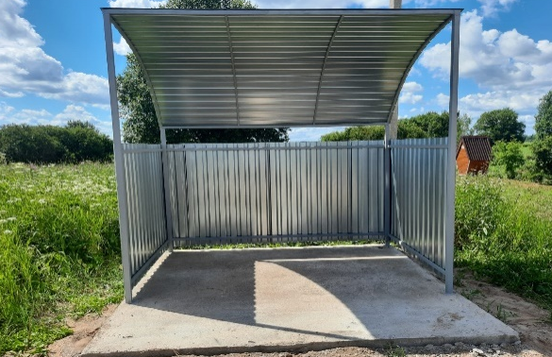
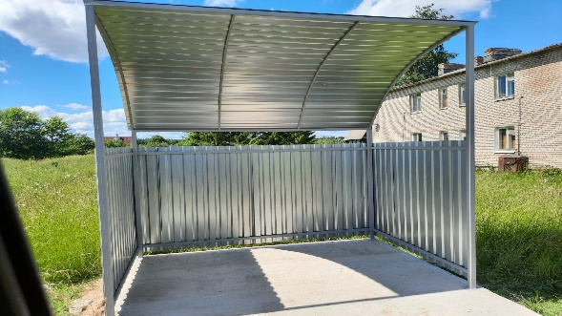
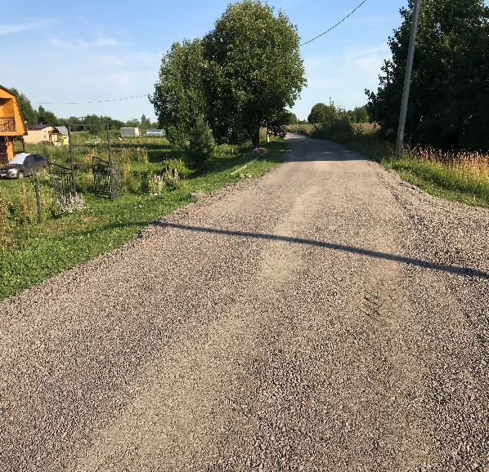
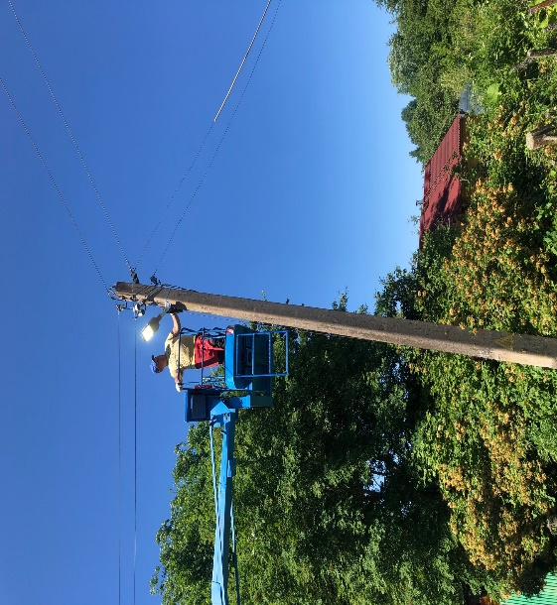
Исполнение муниципальных программ в 2022 году
Ремонт автомобильной дороги
местного значения
по д. Охромовщина
Приобретение и установка
новых светодиодных ламп
уличного освещения с фотореле
в д. Охромовщина и д. Раменье
Комплекс работ по устройству
3-х контейнерных площадок
для сбора ТКО в д. Куколь,
д. Славково, д. Подвязье

Slide 16
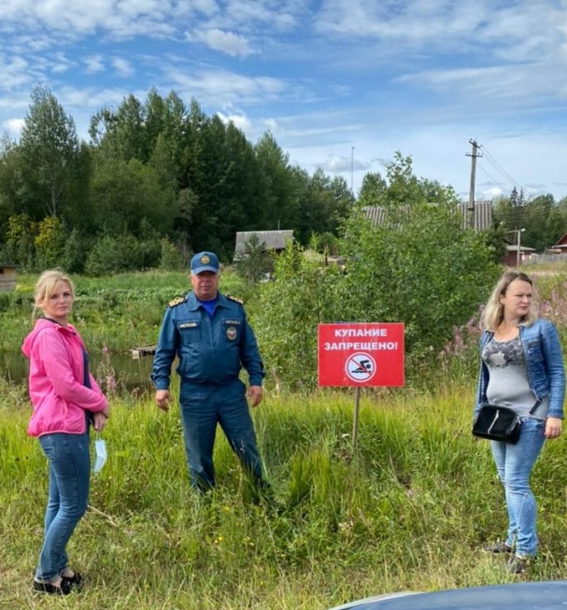
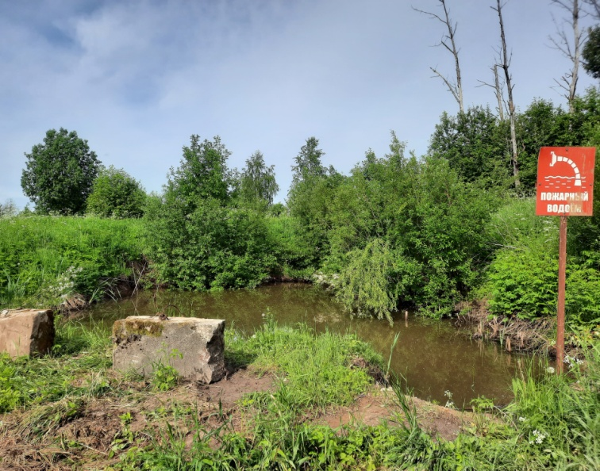
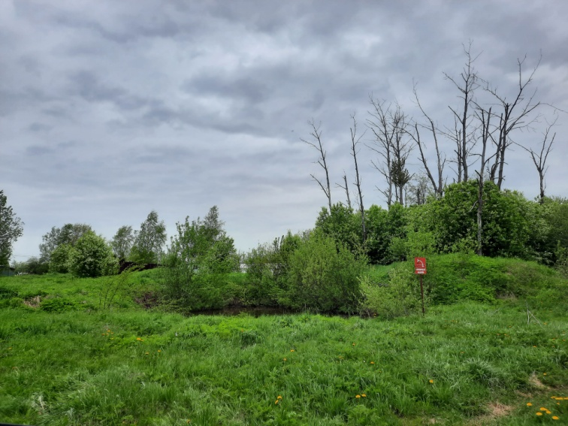
Обеспечение первичных
мер пожарной безопасности
Основные причины пожаров:
•Неосторожное обращение с огнем
•Неправильное устройство печей и дымоходов
•Нарушение правил эксплуатации печей
•Нарушение технической эксплуатации электрооборудования
•Поджог
Д. ДУБРОВО
ПОСЛЕ
ДО

Slide 17
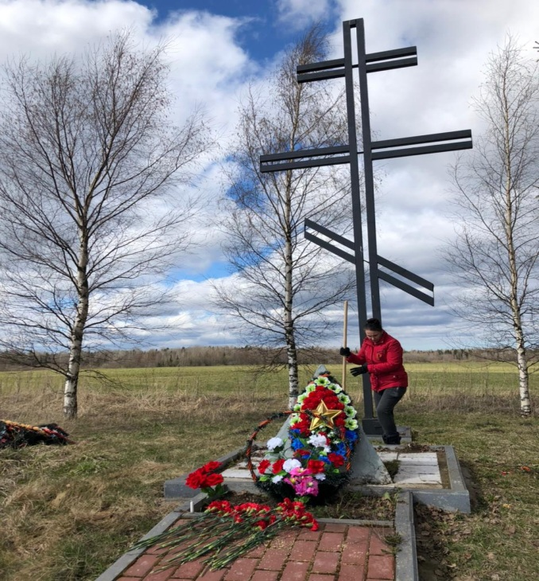
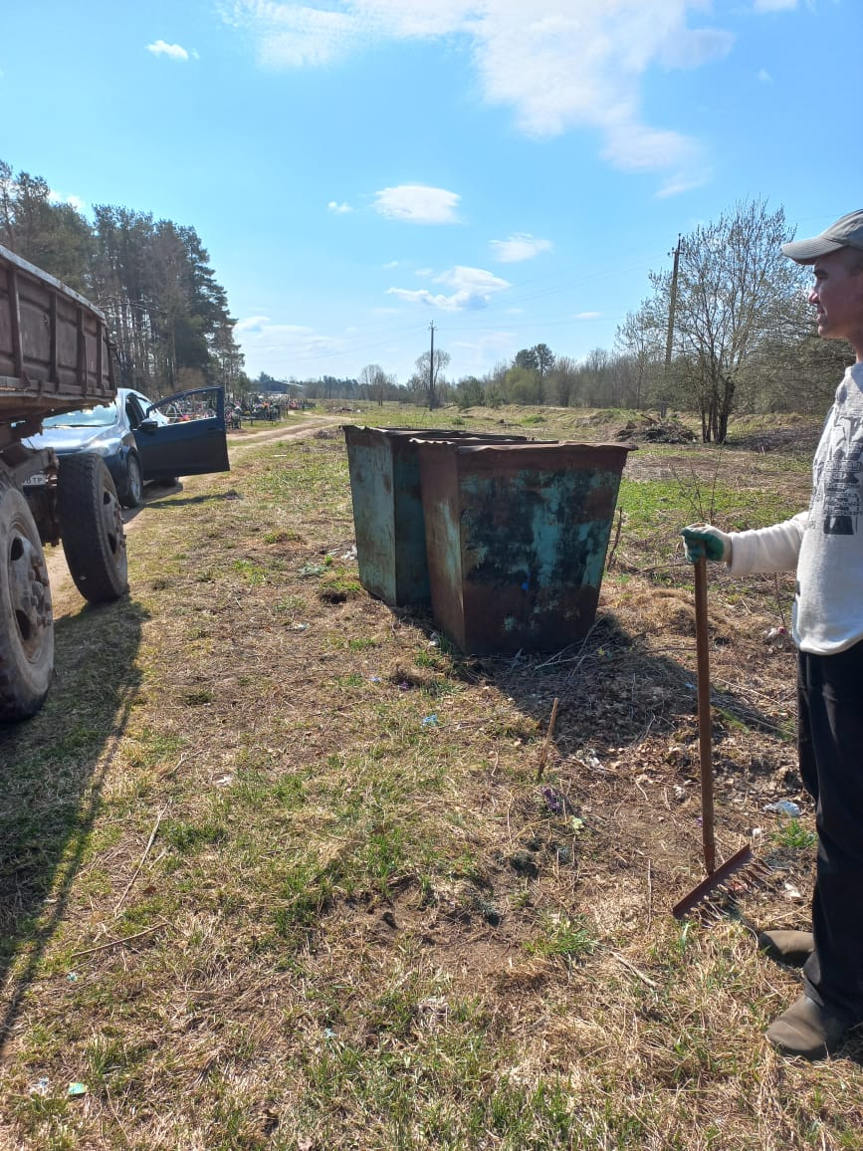
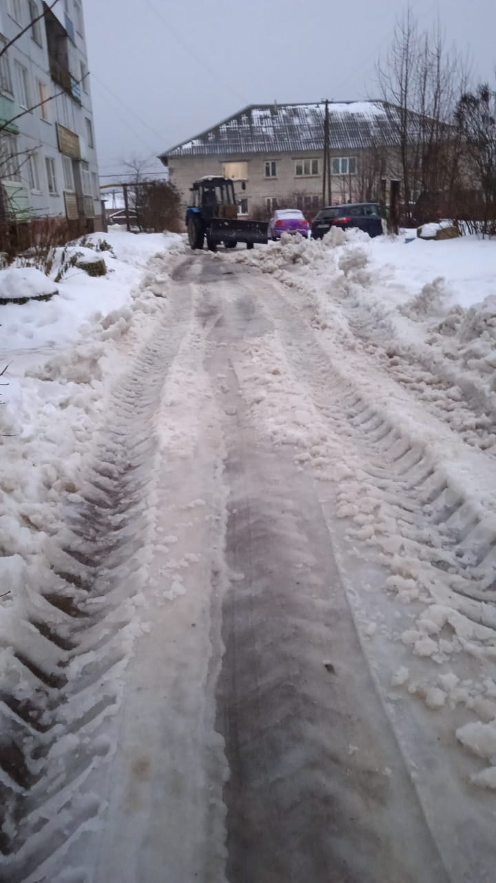
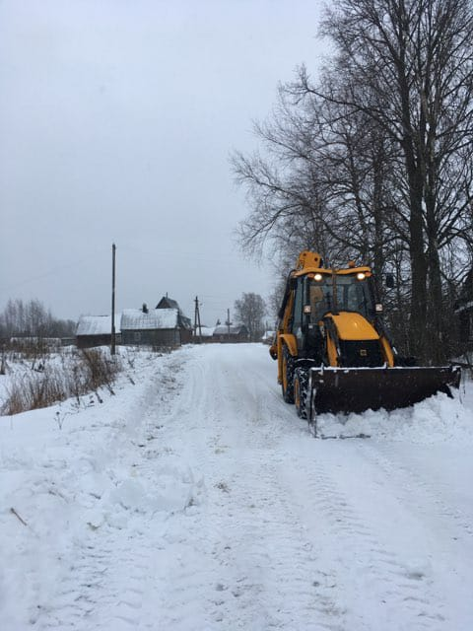
Благоустройство
Реализация программы «Благоустройство, санитарное содержание
и развитие территории МО Усадищенское сельское поселение
Волховского муниципального района Ленинградской области»

Slide 18
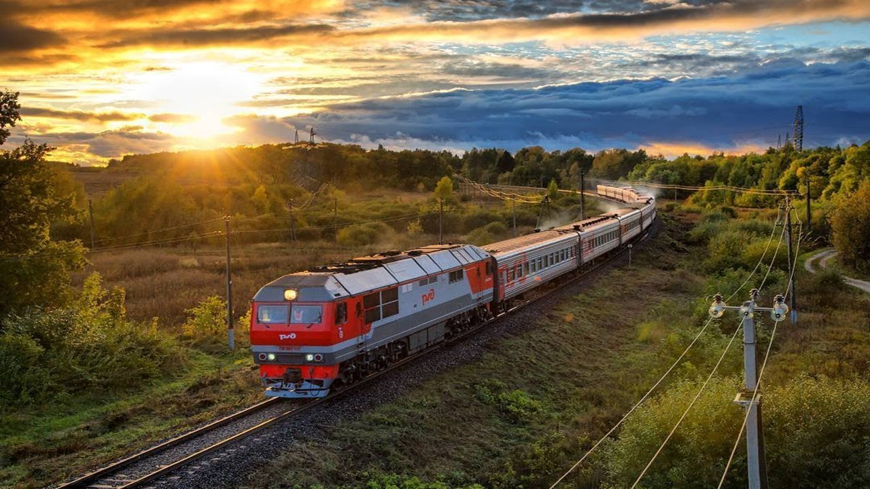
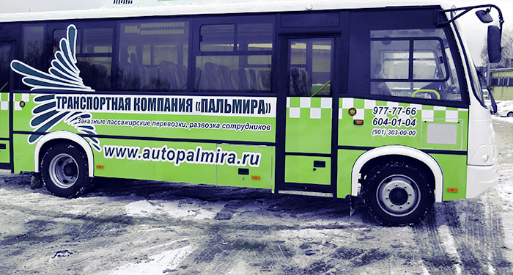
ОРГАНИЗАЦИИ, ПРЕДОСТАВЛЯЮЩИЕ ТРАНСПОРТНЫЕ УСЛУГИ
ОАО «РЖД» - осуществление перевозок населения на направлении Волховстрой 1 –Пикалево
ООО «Пальмира» - предоставление пассажирского транспорта для перевозок населения до города Волхов

Slide 19
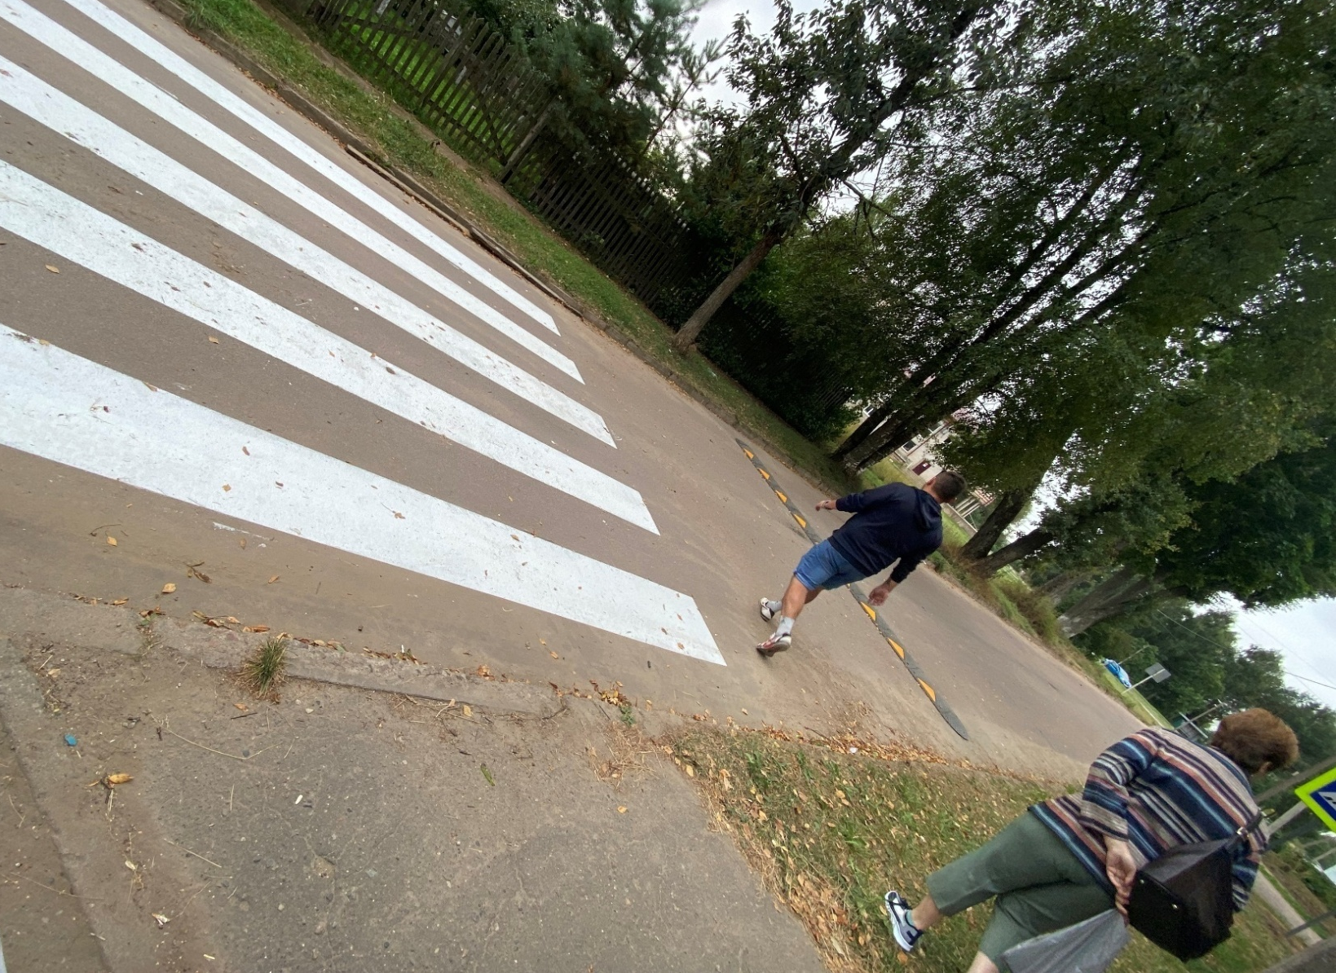
В целях обеспечения безопасности дорожного
движения обозначен пешеходный переход, установлен «лежачий полицейский», дорожные знаки

Slide 20
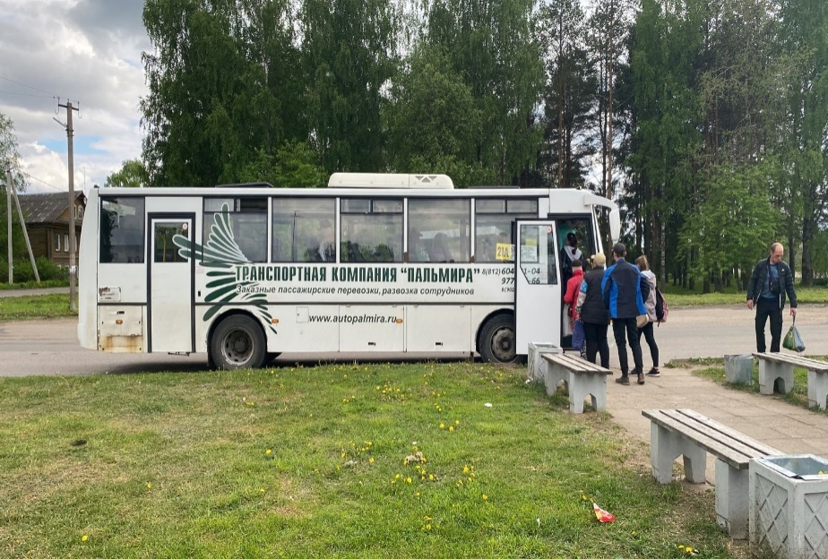
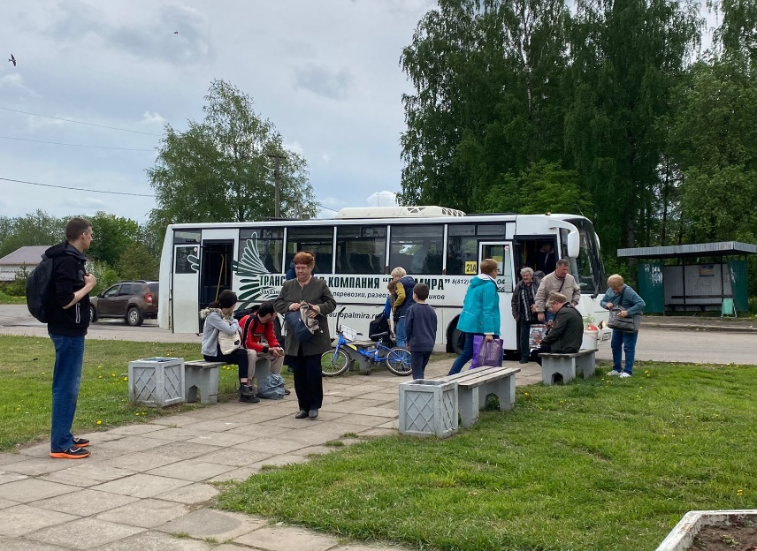
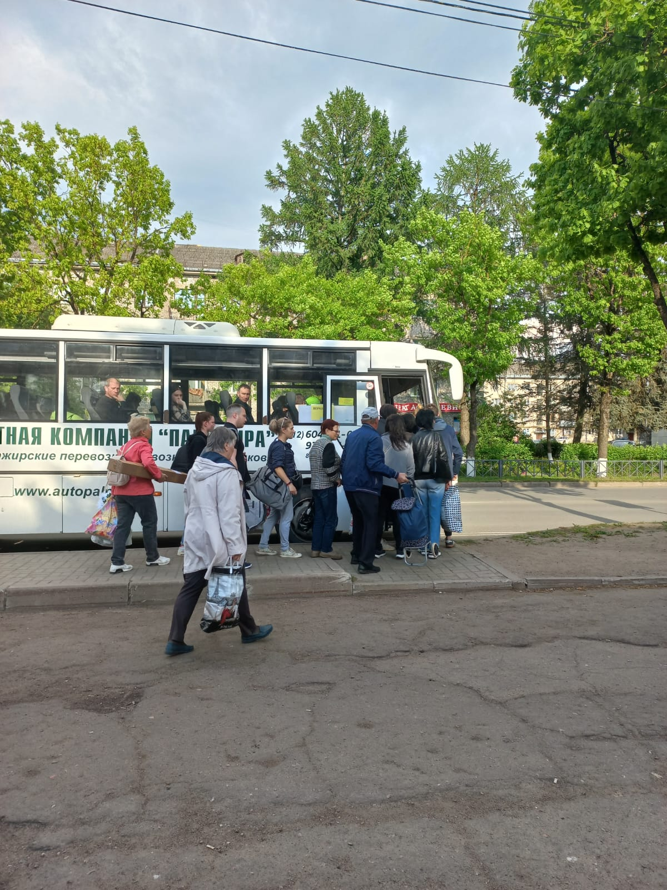
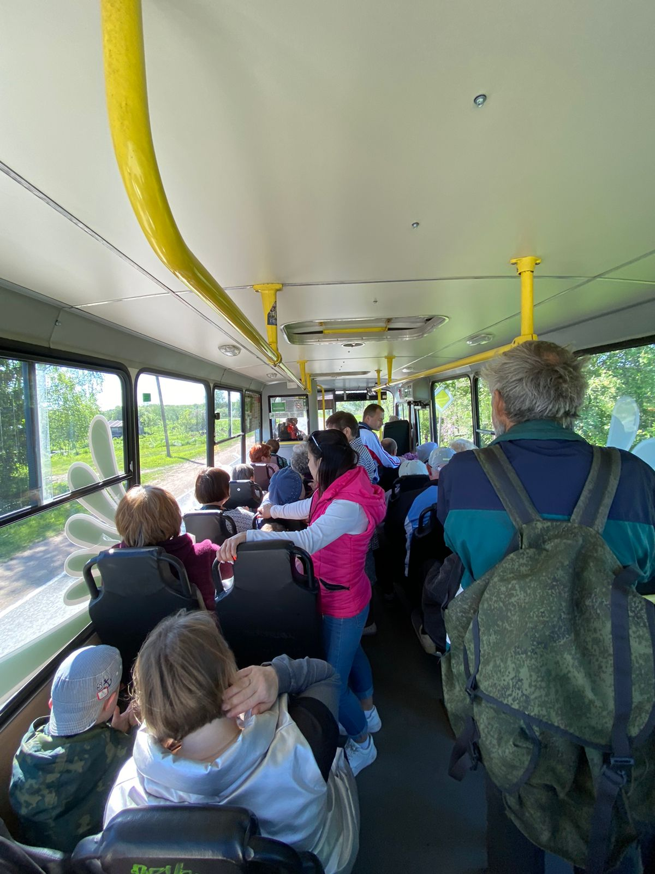
Организация наблюдения за соблюдением времени
движения автобусов ООО «Пальмира»

Slide 21
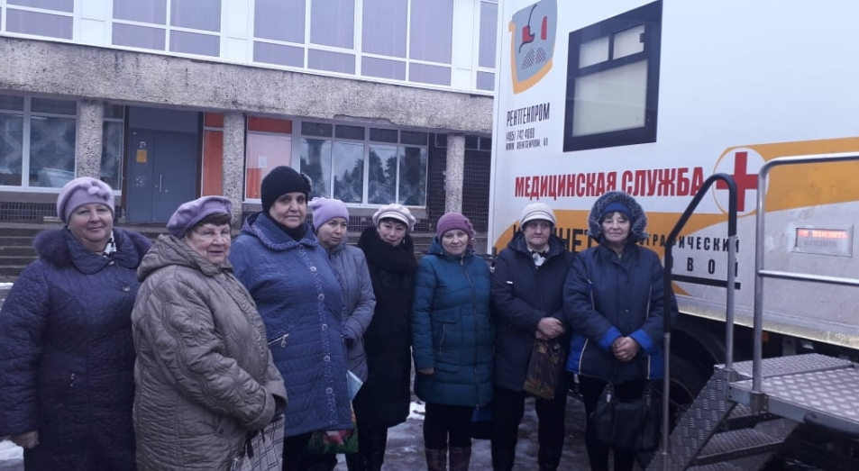
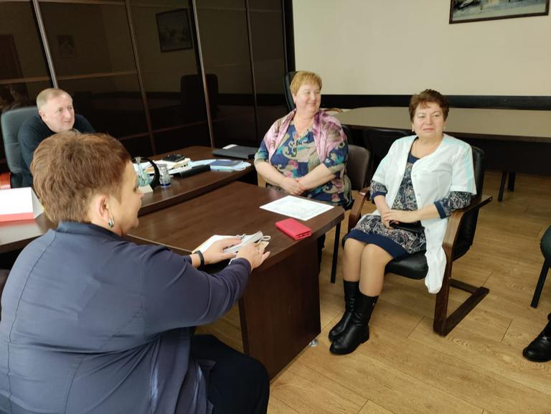
ЗДРАВООХРАНЕНИЕ

Slide 22
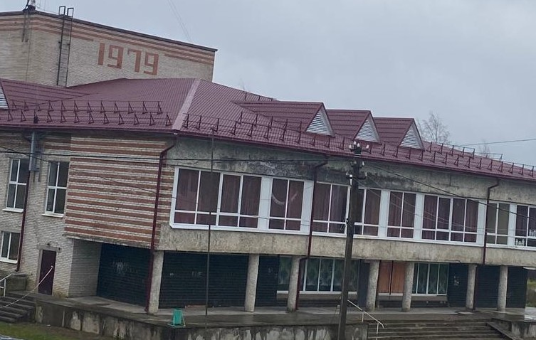
МБУКС
«УСАДИЩЕНСКИЙ ЦЕНТР ДОСУГА»

Slide 23
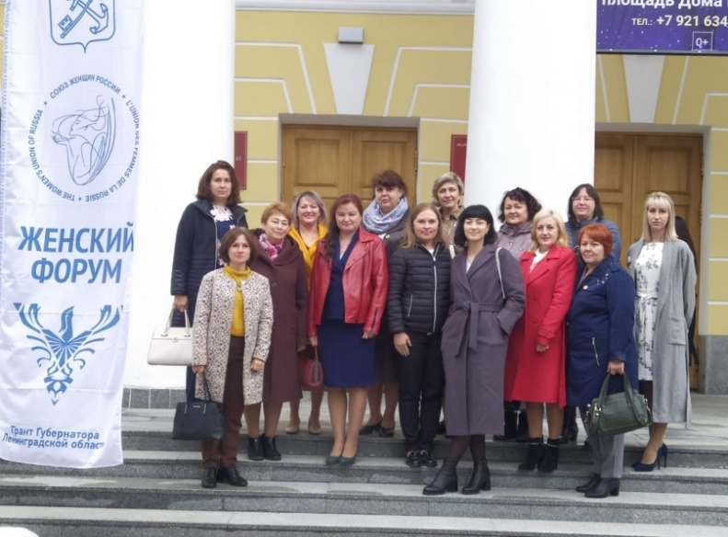
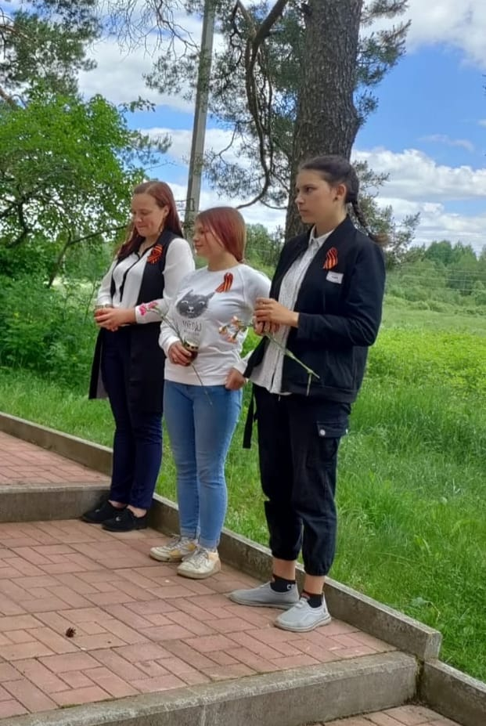
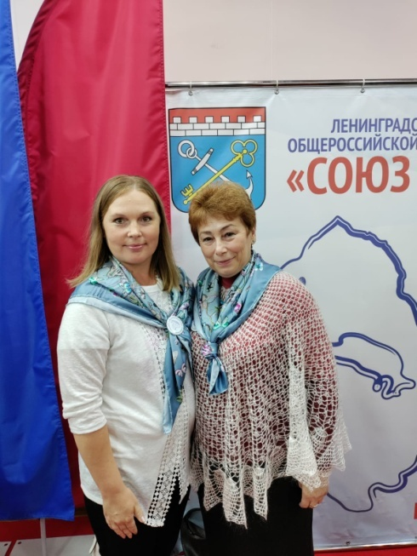
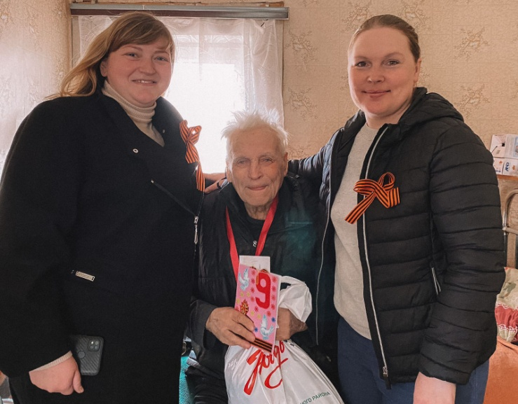
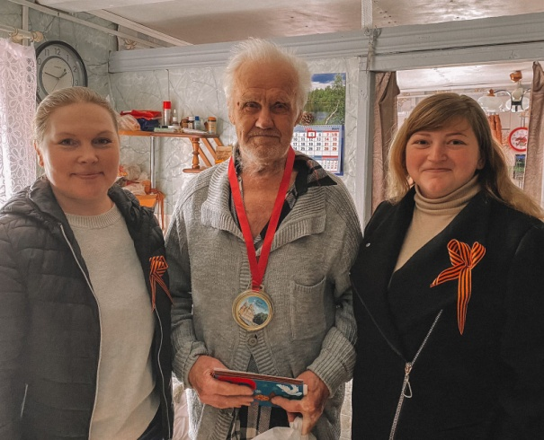
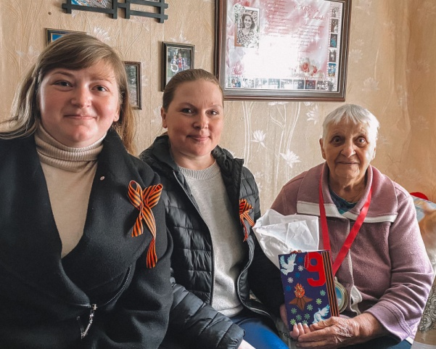

Slide 24
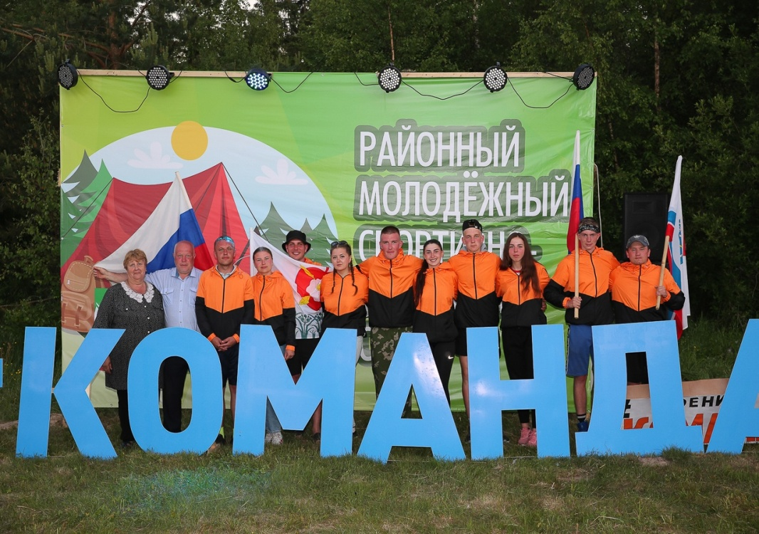
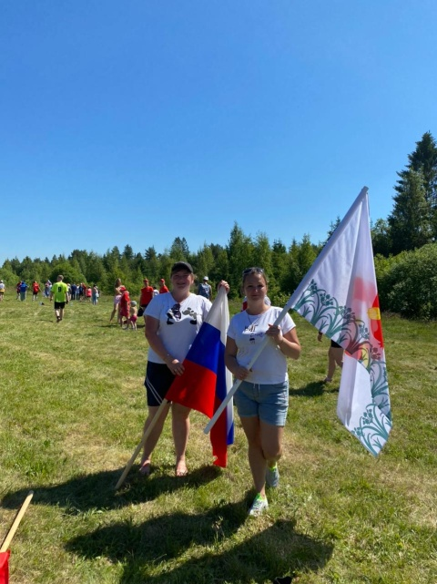
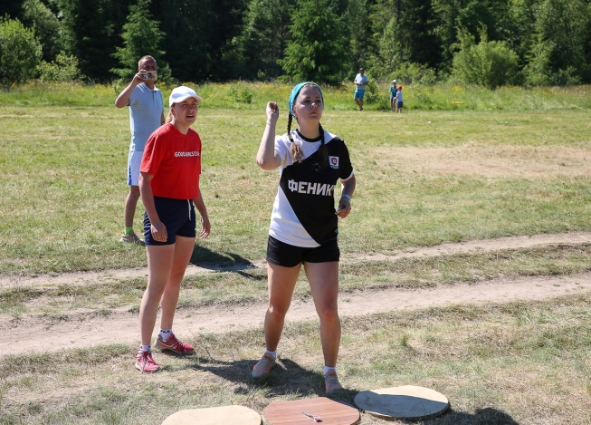

Slide 25
ДЕНЬ ПОБЕДЫ!
9
МАЯ

Slide 26
ДЕНЬ МАТЕРИ!

Slide 28
ДЕНЬ СЕЛА!

Slide 29
ОБРАЗОВАНИЕ

Slide 31
РАЙОННЫЙ СПОРТИВНЫЙ
ПРАЗДНИК

Slide 32
Б Ю Д Ж Е Т
Налоговые доходы
26745,6 тыс.
Неналоговые доходы
5210,9 тыс.
БЮДЖЕТ
1425,0 тыс.

Slide 33
Основные направления расходов
администрации
МО Усадищенское сельское поселение
общегосударственные вопросы
национальная оборона
национальная безопасность и правоохранительная деятельность
национальная экономика
жилищно-коммунальное хозяйство
культура
социальная политика
физическая культура и спорт
благоустройство
ПБ и ЧС

Slide 34
Региональный конкурс
«ИНИЦИАТИВНЫЙ ГРАЖДАНИН
ЛЕНИНГРАДСКОЙ ОБЛАСТИ»

Slide 35
Задачи на 2023 год
1. Устройство детского оборудования на придомовых территориях у дома №1 и у дома № 21;
2. Обустройство контейнерных площадок в д. Усадище, д. Мыслино, пос. ст. Мыслино, д. Дуброво, д. Сорокино;
3. Замена уличного освещения в д. Дуброво;
4. Участие в мероприятиях по вхождению в программу «Комфортная среда» на 2024 г.

Slide 36
Муниципальное образование
Усадищенское сельское поселение
СПАСИБО ЗА ВНИМАНИЕ!

